Slide 1
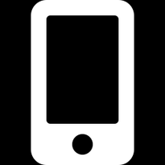

PROYECTO DE CIENCIA DE DATOS
Predicción del Rango de Precio
de Celulares
Machine Learning y Deep Learning
Dataset: Mobile Price Classification · Axel Alexis Cotrina Ramirez
Notes:
1

Slide 2

El Problema
Las empresas de tecnología y retail necesitan estimar rápidamente en qué rango de precio debe ubicarse un dispositivo móvil según sus características técnicas, y entender qué opinan los usuarios sobre los productos ya existentes en el mercado.
Hoy este proceso suele hacerse de forma manual e intuitiva, sin apoyarse en datos históricos ni en modelos predictivos, lo que genera decisiones de pricing poco fundamentadas y una desconexión con la percepción real del cliente.
Puntos de dolor
Falta de metodología para clasificar productos por precio
Grandes volúmenes de datos (specs y reseñas) sin explotar
Decisiones de pricing basadas en intuición, no en datos
Poca visibilidad sobre el sentimiento real del cliente
2
Notes:
2

Slide 3

Objetivos
Objetivo general: Predecir el rango de precio de un celular a partir de sus especificaciones técnicas, comparando enfoques de Machine Learning y Deep Learning.
1
Predecir el rango de precio de un celular a partir de sus especificaciones (RAM, batería, cámara, etc.)
2
Realizar la exploración y limpieza de los datos
3
Comparar el desempeño de un modelo de ML clásico frente a una red neuronal (Deep Learning)
4
Visualizar los patrones de los datos y los resultados para apoyar la toma de decisiones
3
Notes:
3

Slide 4

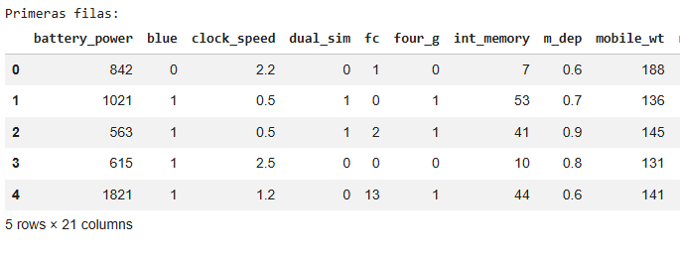
Dataset
Mobile Price Classification
Kaggle · iabhishekofficial
2,000 registros de celulares
20 variables numéricas (RAM, batería,
cámara, núcleos, resolución, etc.)
Variable objetivo: price_range
(0=bajo · 1=medio · 2=alto · 3=muy alto)
Sin valores nulos ni duplicados
4
Notes:
4

Slide 5

Metodología Usada
1
2
3
4
5
6
Carga y limpieza
de datos
Análisis exploratorio
y visualización
Preparación:
split + escalado
Modelado:
ML y Deep Learning
Evaluación:
accuracy, matriz, ROC
Comparación de rendimiento entre ML y Deep Learning
Pandas / NumPy
Matplotlib / Seaborn
Scikit-learn
Scikit-learn / Keras
Scikit-learn
Scikit-learn / Keras
5
Notes:
5

Slide 6

Análisis de Datos
2,000
20
0
Registros analizados
Variables numéricas
Valores nulos o duplicados
4
RAM
px_H / px_W
Clases de precio (balanceadas)
Variable más influyente
Alta correlación con el precio
6
Notes:
6

Slide 7

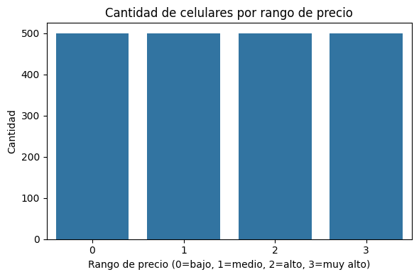
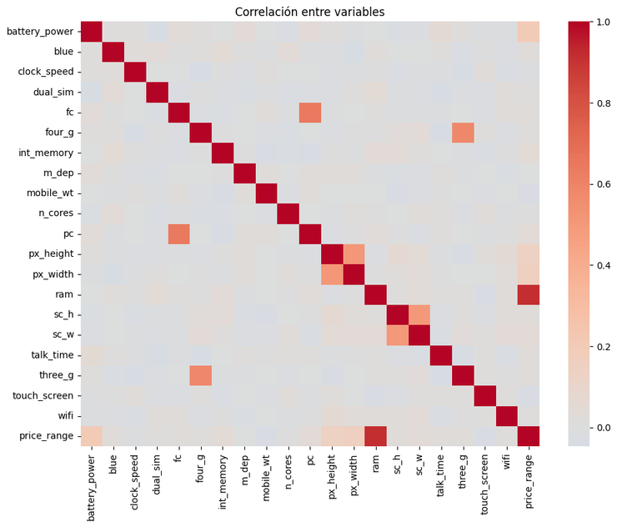
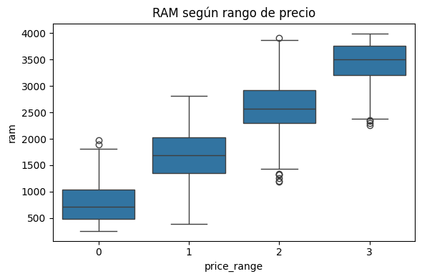
Visualizaciones Generadas
Distribución de celulares
por rango de precio
Mapa de calor de
correlación entre variables
RAM vs. rango
de precio (boxplot)
7
Notes:
7

Slide 8
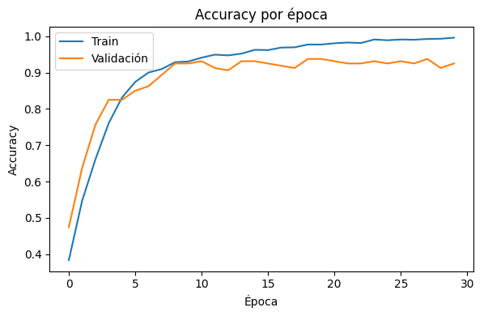
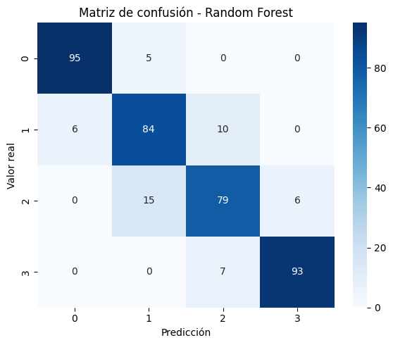
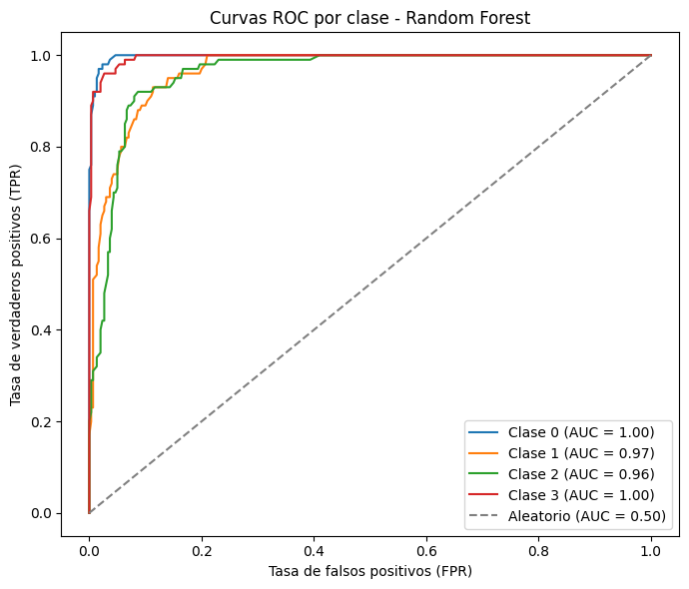
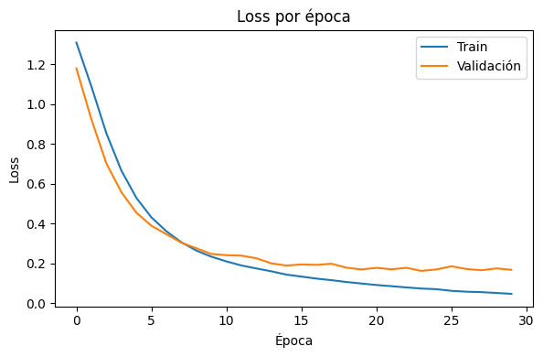
Visualizaciones Generadas
Accuracy y loss por
época (red neuronal)
Matriz de confusión
(Random Forest)
Curvas ROC / AUC
por clase
7
Notes:
7

Slide 9
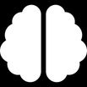
Modelos Utilizados
Random Forest
Red Neuronal Densa
Machine Learning clásico · Scikit-learn
Deep Learning · TensorFlow / Keras
200 árboles de decisión
2 capas ocultas (32 y 16 neuronas)
Ensamble por votación mayoritaria
Activación ReLU + Softmax final
Rápido de entrenar e interpretar
Captura relaciones no lineales
Da importancia de variables
Requiere más datos y ajuste
8
Notes:
8

Slide 10

Resultados
Métricas obtenidas al evaluar cada modelo sobre el conjunto de prueba (20% de los datos):
88 %
94 %
95 %
95 %
98 %
Accuracy
Precision
Recall
F1-score
AUC promedio
Hallazgos cualitativos
RAM es, de forma consistente, la variable con mayor peso en la predicción del precio.
El Random Forest ofrece buen desempeño con bajo esfuerzo de ajuste (pocos hiperparámetros).
La red neuronal necesita más épocas / datos para superar claramente al modelo clásico.
9
Notes:
9

Slide 11

Comparación de Modelos
Criterio
Random Forest
Red Neuronal (Keras)
Accuracy en prueba
88 %
93 %
Tiempo de entrenamiento
Segundos
Minutos (más lento)
Interpretabilidad
Alta (importancia de variables)
Baja ("caja negra")
Ajuste de hiperparámetros
Mínimo
Requiere más pruebas
Cuándo conviene usarlo
Datos tabulares, pocos registros
Relaciones no lineales complejas
10
Notes:
10

Slide 12

Conclusiones
El Random Forest resulta simple, interpretable y con buen desempeño para este problema tabular.
1
La red neuronal aporta valor cuando se buscan relaciones más complejas, pero exige más datos y ajuste fino.
2
La metodología es reproducible y escalable a otros datasets tecnológicos (laptops, tablets, wearables).
3
Próximos pasos: ampliar el dataset, probar otros modelos (XGBoost, SVM) y afinar hiperparámetros de la red.
4
11
Notes:
11

Slide 13
¡Gracias!
Notes:
12

